Slide 1
সবাইকে ফুটন্ত লাল গোলাপের শুভেচ্ছা

Slide 2
আজকের অনলাইন ক্লাসে সবাইকে স্বাগতম

Slide 3
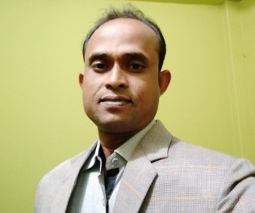
আমার পরিচয়
মোঃ লিটন আলী শেখ
সহকারি শিক্ষক
রায়পুর সরকারি প্রাথমিক বিদ্যালয়
আত্রাই, নওগাঁ।

Slide 4
পাঠ পরিচিতি
শ্রেণিঃ ৩য়
বিষয়ঃ বাংলা
সময়ঃ ৪৫ মিনিট
পাঠের শিরোনাম: রাজা ও তাঁর তিন কন্যা
পাঠ্যাংশ: অনেক অনেক… ফেলে দিয়ে এসো।

Slide 5
রাজা- রাণীর গল্প তোমাদের কেমন লাগে?
কার কাছ থেকে রাজা রাণীর গল্প শুনেছো?
রাজা রাণীর গল্পে কে কে থাকে ?

Slide 6
চলো কিছু ছবি দেখি….

Slide 7
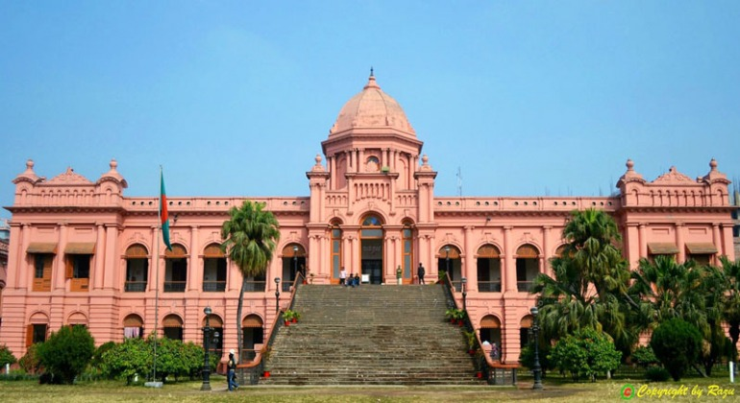

Slide 8
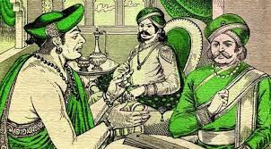

Slide 9
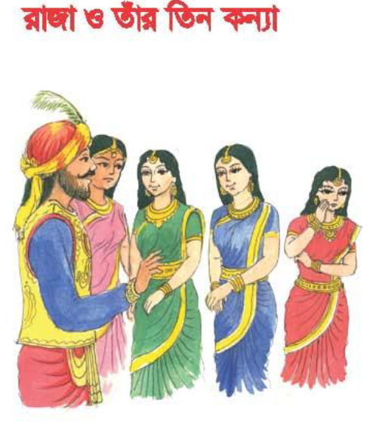

Slide 10
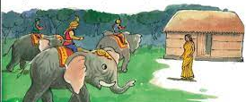

Slide 11
ছবিতে আমরা দেখলাম রাজপ্রাসাদ,রাজা এবং রানি
চল আজ আমরা রুপকথার রাজা রানির গল্প শুনব ।

Slide 12
আমাদের আজকের পাঠ
রাজা ও তার তিন কন্যা

Slide 13
প্রিয় শিক্ষার্থী বন্ধুরা,
আমরা আজ রাজার গল্প শুনব। আমাদের গল্পের নাম…
রাজা ও তাঁর তিন কন্যা

Slide 14
ছবি দেখি ও গল্প পড়ি
অনেক অনেক দিন আগের কথা। এক ছিল রাজা । রাজার ছিলো এক রানি।
আর ছিল তিন কন্যা শিমুল, বকুল ও পারুল।

Slide 15
ছবি দেখি ও গল্প পড়ি
রাজা তার কন্যাদের জিজ্ঞেস করলেন কে তাঁকে কী রকম ভালোবাসে।

Slide 16
ছবি দেখি ও গল্প পড়ি
শিমুল বলল, আমি তোমাকে চিনির মতো ভালোবাসি।
বকুল বলল, আমি তোমাকে মিষ্টির মতো ভালোবাসি।
পারুল বলল, আমি তোমাকে নুনের মতো ভালোবাসি।

Slide 17
ছবি দেখি ও গল্প পড়ি
পারুলের কথা শুনে রাজার মুখ কালো হয়ে গেল। তিনি অস্থির হয়ে গেলেন। উজির , নাজির, সেনাপতিকে ডেকে হুকুম দিলেন পারুলকে বনবাসে দাও।

Slide 18
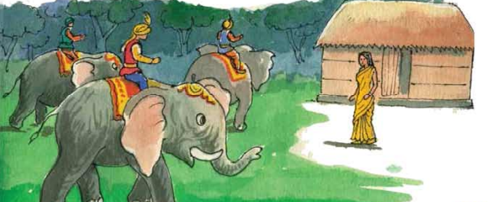
ছবি দেখি ও গল্প পড়ি
তাকে গভীর জঙ্গলে ফেলে দিয়ে এসো ।

Slide 19
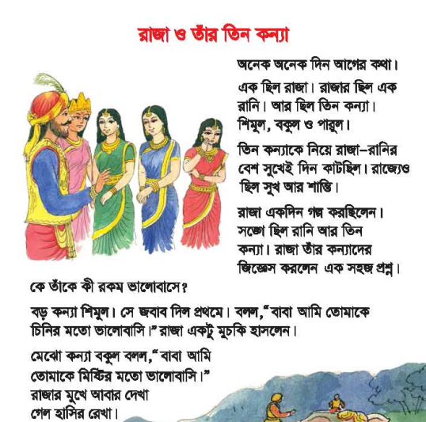
তোমাদের পাঠ্য বইয়ের ৮ নং পৃষ্ঠা বের কর। আজকের পাঠ্যাংশটুকু আমি পড়ছি। তোমরা প্রত্যেকটি লাইনের নিচে আঙ্গুল ধরে মিলিয়ে নাও।

Slide 20
প্রমিত উচ্চরণে পাঠ

Slide 21
এবার আমার সাথে সাথে পড়….

Slide 22
শিক্ষকের সাথে শিশুদের পাঠ

Slide 23
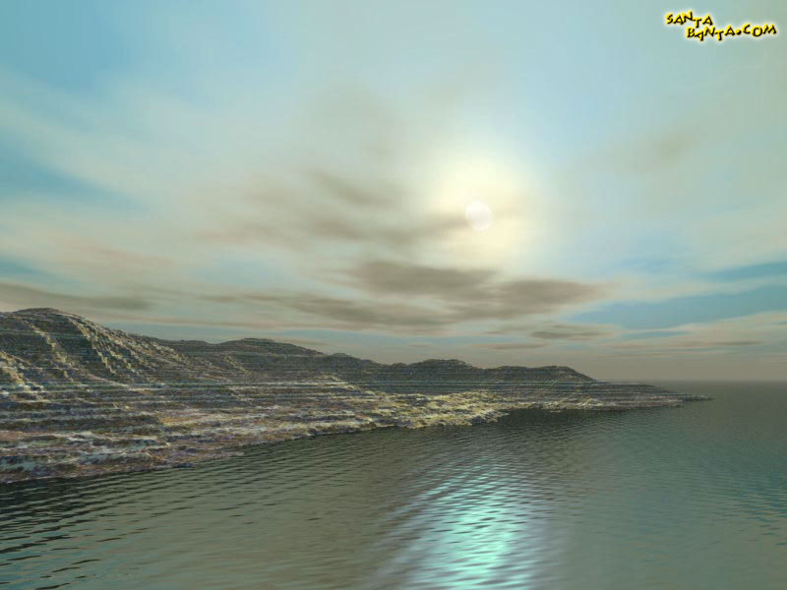
শিশুদের সরব পাঠ

Slide 24
চলো আজকের পাঠের মূলভাব জেনে নিই
রাজা তিন কন্যাকে নিয়ে সুখে বসবাস করতো।রাজা একদিন তিন কন্যাকে জিজ্ঞেস করলেন , কে তাঁকে কী রকম ভালোবাসে ? বড় কন্যার উত্তর হলো চিনির মত ভালোবাসে। আর মেঝো কন্যার উত্তর হলো মিষ্টির মত ভালোবাসে। অন্যদিকে ছোট কন্যা পারুল তাঁর ভালোবাসা নুনের সাথে তুলনা করলে তাঁকে শাস্তি স্বরুপ বনবাসে যেতে হয়

Slide 25
আজকের পাঠ্যাংশের যুক্ত বর্ণগুলো তোমাদের খাতায় লেখ…

Slide 26
যুক্তবর্ণ ভেঙে লেখা শিখি
শান্তি
ন
ত
ন্ত
গল্প
ল
প
ল্প
সঙ্গে
ঙ
গ
ঙ্গ
জিজ্ঞেস
জ
ঞ
জ্ঞ
প্রশ্ন
শ
ন
শ্ন
মিষ্টি
ষ
ট
ষ্ট

Slide 27
যুক্তবর্ণ ভেঙে লেখা শিখি
অস্থির
স
থ
স্থ
জঙ্গল
ঙ
গ
ঙ্গ

Slide 28
যুক্তবর্ণগুলো ভেঙ্গে নতুন শব্দ গঠন করি
বন্যা
ন
য –ফলা
কন্যা
ন্য
অল্প
গল্প
ল
প
ল্প
সঙ্গে
ঙ
গ
জঙ্গল
ঙ্গ
জিজ্ঞেস
জ
ঞ
বিজ্ঞান
জ্ঞ

Slide 29
নতুন শব্দের অর্থ জেনে নিই
শব্দ | অর্থ
শান্তি
প্রশ্ন
গল্প
জবাব
হাসির রেখা
নাজির
আরাম
জিজ্ঞাসা
কাহিনী
উত্তর
হাসির চিহ্ন
রাজার কর্মচারী

Slide 30
শব্দ | অর্থ
বনবাস
হুকুম
অস্থির
বনে বাস করার জন্য পাঠানো এক ধরণের শাস্তি
আদেশ
চঞ্চল

Slide 31
চলো আজকের পাঠের সার সংক্ষেপ জেনে নিই
আজ আমরা গল্পটির নির্ধারিত অংশটুকু পড়েছি।
নির্ধারিত অংশের যুক্তবর্ণগুলো খুঁজে বের করেছি।
যুক্তবর্ণগুলো ভেঙ্গে নতুন শব্দ তৈরি করেছি।
গল্পটির নির্ধারিত অংশের অজানা শব্দের অর্থ জেনেছি ।

Slide 32
প্রশ্নের মাধ্যমে পাঠের মূল্যায়ন
রাজার কন্যাদের নাম কি কি?
শিমুল, বকুল ও পারুল।
ছোট কন্যার নাম কি?
পারুল।
কন্যাদেরকে রাজা কি প্রশ্ন করলেন?
কে তাঁকে কী রকম ভালোবাসে?
কার উত্তর শুনে রাজার মুখ কালো হয়ে গেল?
ছোট কন্যার

Slide 33
বাড়ির কাজ
আজকের পাঠের মূলভাব লিখে আনবে।

Slide 34
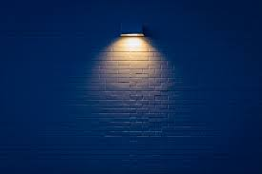
ধন্যবাদ
আজকের পাঠ এখানেই শেষ

